Slide 1

Dualidad y Análisis de Sensibilidad
–Dualidad–
Profesor name
Optimización de Procesos Industriales
Escuela de Ingeniería y Ciencias
Tecnológico de Monterrey

Slide 2
Introducción
La teoría de la dualidad nos va a permitir, entre otras cosas, relacionar cada problema de programación lineal con otro denominado problema dual y obtener relaciones sobre el tipo de soluciones de ambos problemas.
Problema Primal
Problema Dual
La solución óptima de uno de los dos problemas da automáticamente la solución óptima del otro (si ambos tienen solución).
El problema dual se puede definir directa y sistemáticamente, empezando con el problema primal.

Slide 3
Modelo General de PL
Coeficientes de la función objetivo
Recursos
Coeficientes Tecnológicos

Slide 4
Representación de un PPL
n variables
m functional constraints
Primal
Dual

Slide 5
Representación de un PPL
m variables
n functional constraints
Dual

Slide 6
Representación de un PPL
m variables
n functional constraints
DUAL

Slide 7
Ejercicios
Escribe las matrices A, b, c, x, 0 para los problemas originales y en su forma estándar

Slide 8
Construcción de un problema dual a partir del primal
Se define una variable dual por cada restricción del problema primal.
Se define una restricción dual por cada variable del problema primal.
Los coeficientes de la función objetivo del problema primal definen el término independiente (lado derecho) del problema dual.
El término independiente (lado derecho) de las restricciones del problema primal define los coeficientes de la función objetivo del problema dual.
Los coeficientes de las restricciones de una variable primal (columna) definen los coeficientes en el lado izquierdo de las restricciones del problema dual.
La dirección de optimización cambia (de maximización a minimización y viceversa).

Slide 9
Modelo Primal
Modelo Dual
Coeficientes de la función objetivo
Recursos
Recurso
Coeficientes de la función objetivo
Solución óptima (X*)
Precios duales/sombra
Precios duales/sombra
Solución óptima (Y*)
Costos reducidos
Valor de las variables de holgura/exceso
Valor de las variables de holgura/exceso
Costos reducidos
Rango de los coeficientes de la F.O.
Rango de los recursos (b)
Rango de los recursos (b)
Rango de los coeficientes de la F.O.

Slide 10
Ejercicios
Conversiones de (P) to (D)
Escriba el problema dual de estos PPLs

Slide 11
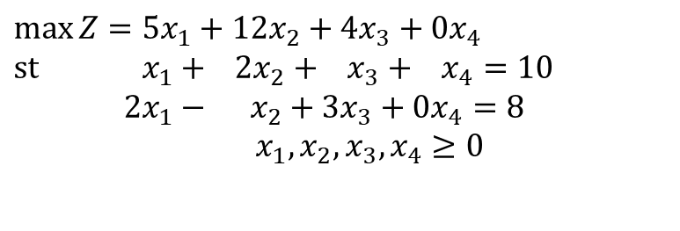
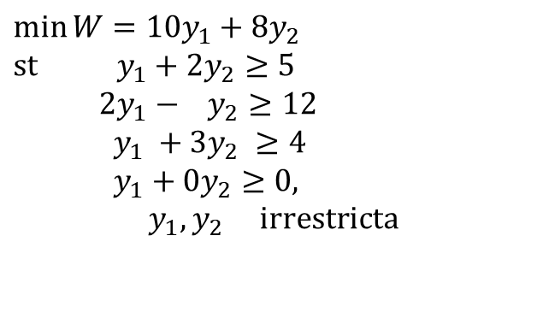
Construcción del problema dual
Primal
Dual
$$\max{Z}=5x_{1}+12x_{2}+4x_{3}+0x_{4} \\ \text{st} x_{1}+ 2x_{2}+ x_{3}+ x_{4}=10 \\ 2x_{1}− x_{2}+3x_{3}+0x_{4}=8 \\ x_{1},x_{2},x_{3},x_{4}≥0$$
$$\min{W}=10y_{1}+8y_{2} \\ \text{st} y_{1}+2y_{2}≥5 \\ 2y_{1}− y_{2}≥12 \\ y_{1} +3y_{2} ≥4 \\ y_{1}+0y_{2}≥0, \\ y_{1},y_{2} \text{irrestricta}$$

Slide 12
Relación primal-dual
Tabla de conversión general
Primal (P) |  | Dual (D)
Función objetivo | Max Z (W) | Min W (Z) | Función objetivo
Restricciones |  |  | Variables
Variables |  |  | Restricciones
PARA USAR ESTA TABLA, LOCALICE EL PROBLEMA ORIGINAL en el lado izquierdo o derecho de la tabla (dual o primal, no importa), dependiendo únicamente de la dirección de optimización.
Notes:
If the original problem is a minimization problem, stands on the right hand side of the table and read the dual toward the left.

Slide 13
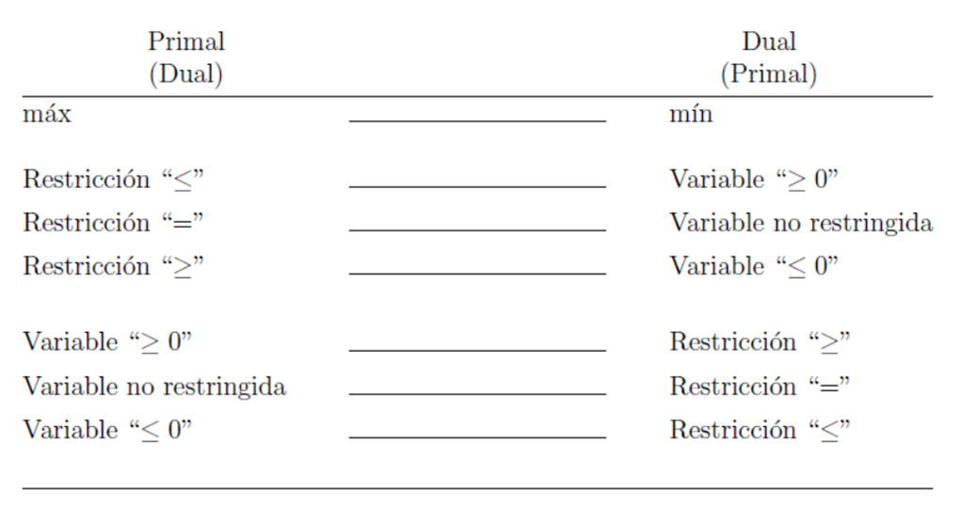
Relación primal-dual
Tabla de conversión si el primal es max

Slide 14
Ejercicios
Construya el problema dual
OPTIMIZACIÓN DE OPERACIONES

Slide 15
Duality Theorem
Primal
Dual
Si el problema primal es factible y Z = ∞
El problema dual es factible y Z < ∞
Si el problema primal es factible y Z = ∞
El problema dual es infactible
Si el problema primal es infactible
El problema dual es:
  Factible y Z = ∞, o
  Infactible
OPTIMIZACIÓN DE OPERACIONES

Slide 16
Duality Theorem …
P\D | Factible Z<∞ | Factible Z=∞ | Infactible
Factible Z<∞ | *
Factible Z=∞ |  |  | *
Infactible |  | * | *

Slide 17
Relación Primal Dual
Si P: max, D: min
El dual del dual es el primal
Dualidad débil
Si x es una SBF de (P), y y es una SBF de (D)
c‘x≤y’b
Dualidad fuerte
Si x* es una solución óptima de (P), y y* es una solución óptima de (D)
c‘x*=y*’b
Notes:
Ejemplo 4.2-1

Slide 18
Relación Primal Dual …
En una iteración, el método Simplex identifica simultáneamente una SBF x para (P) y una solución complementaria y para (D), donde c’x=y’b.
  Si x no es óptima para (P) → y no es factible para (D)
  Si x* es óptima para (P), entonces y* es la solución óptima complementaria para (D), y c’x* = y*’b
y: precios sombra para (P).
Holgura complementaria

Slide 19
Exercise
Holgura complementaria
  Si x no es óptima para (P) → y no es factible para (D)
  Si x* es óptima para (P), entonces y* es la solución óptima complementaria para (D), y c’x* = y*’b
Resuelva por el método gráfico y algebráicamente este LPP y su dual

Slide 20
Las variables duales en el Simplex
Reduced Cost
Z value
Z
Value of basic variables
Z
Maximization Problem

Slide 21
Un tablero final
Var. básicas | Z | x1 | x2 | s1 | s2 | s3 | LD
Z | 1 | 0 | 0 | 1/2 | 1/4 | 0 | 175
X1 | 0 | 1 | 0 | -1/2 | 3/4 | 0 | 125
S3 | 0 | 0 | 0 | -1/2 | 1/4 | 1 | 35
X2 | 0 | 0 | 1 | 1/2 | -1/4 | 0 | 25
Construya el problema dual-
Identifique la solución del problema dual en el tablero.
Verifique que y* es factible.

Slide 22
Ejercicios
Optimal zeroth row:
Solve by inspection:
Escriba el problema dual de estos PPLs
Encuentre las soluciones primal y dual.
Notes:
Taha 4.2C 3 y 6

Slide 23
Ejercicio
Solución final para valores específicos de b1 y b2:
Básica | x1 | x2 | x3 | x4 | x5 | Solución
Z | 0 | a | 7 | d | e | 150
x1 | 1 | b | 2 | 1 | 0 | 30
x5 | 0 | c | -8 | -1 | 1 | 10
Determine: 1) Los valores de b1 y b2
2) Los valores de a, b, c, d, e
3) El problema dual y su solucióm
Notes:
Taha 4.2D 7

Slide 24
Lectura de la solución dual en el software

Slide 25
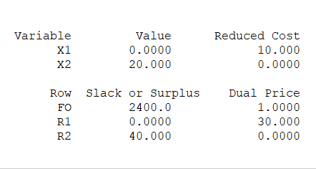
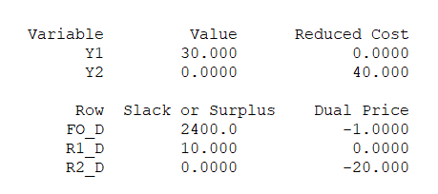
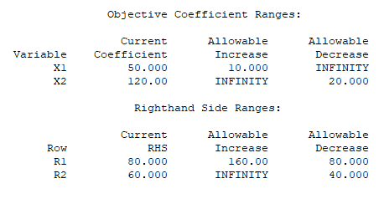
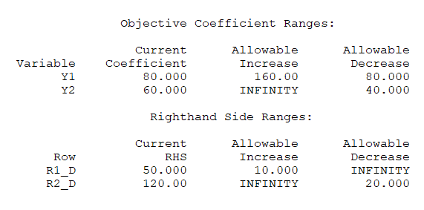
Primal
Dual
[FO_P] Max = 50*X1 + 120*X2;
[R1_P] 2*X1 + 4*x2 <=80;
[R2_P] 3*X1 + 1*x2 <=60;
[FO_D] Min = 80*Y1 + 60*Y2;
[R1_D] 2*Y1 + 3*Y2 >= 50;
[R2_D] 4*Y1 + 1*Y2 >= 120;

Slide 26
Primal
Dual
[FO_P] Max = 50*X1 + 120*X2;
[R1_P] 2*X1 + 4*x2 <=80;
[R2_P] 3*X1 + 1*x2 <=60;
[FO_D] Min = 80*Y1 + 60*Y2;
[R1_D] 2*Y1 + 3*Y2 >= 50;
[R2_D] 4*Y1 + 1*Y2 >= 120;

Slide 27
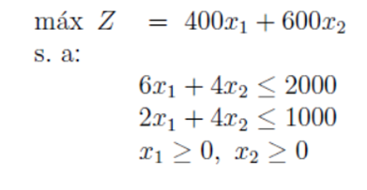
Ejercicio
Una empresa internacional produce y vende estos dos tipos de supercomputadores: el SC1 y el SC2. En la elaboración de ambos tipos de equipos hay que destacar dos procesos, el de ensamblado final y el de empaquetado, procesos P1 y P2. Esta empresa dispone mensualmente de 2000 horas dedicadas al proceso de ensamblado y 1000 horas dedicadas al proceso de empaquetado, además saben que los tiempos requeridos para realizar dichas operaciones para cada uno de los tipos de supercomputadores son los que se muestran en la tabla siguiente:
Variables de decisión:
: Unidades a producir de SC1
: Unidades a producir de SC2
Proceso | Horas requeridas |  | Horas mensuales disponibles
 | SC1 | SC2
P1 | 6 | 4 | 2000
P2 | 2 | 4 | 1000
Modelo:
El beneficio neto obtenido tras la venta de un supercomputador de tipo SC1 es de $400 y tras la venta de una unidad de SC2 es de $600. Con esta información planteamos y resolvemos inicialmente un problema que permita determinar el numero de unidades de cada tipo de ordenador con objeto de maximizar el beneficio total.

Slide 28
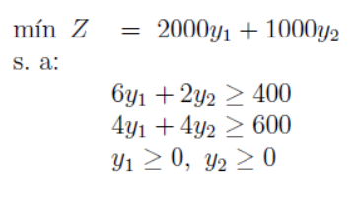
Problema primal
Problema dual
Primal
Dual
¿Qué cambió?
El dual cambia el de maximizar a minimizar
Los coeficientes de la función objetivo se convierten en recursos y
Los recursos se convierten en coeficientes de la función objetivo
La matriz de coeficientes tecnológicos se transponen, los valores de los renglones se colocan ahora por columna.
Los signos de las restricciones cambian.
Adicional:
Ahora hay tantas variables como restricciones del primal y tantas restricciones como variables del primal.
Las restricciones de no negatividad pueden cambiar.

Slide 29
¿Cómo se interpreta?
Primal
Dual
El precio dual o precio sombra para una restricción (≤) es la mejora en el valor de la función objetivo que resulta de un aumento de una unidad en el lado derecho de la restricción.
Solución:
Z= $ 175 000
x1 = 250 unidades de SC1
x2 =125 unidades de SC2
Precio Dual
R1(activa) 25
R2 (activa) 125
Solución:
Z= $ 175 000
y1 = 25 unidades de SC1
y2 =125 unidades de SC2
Precio Dual
R1(activa) -250
R2(active) -125

Slide 30


¿Cómo se interpreta?
Primal
Dual
Variables de decisión:
Variables de decisión:
: Unidades a producir de SC1
: Cantidad de renta percibida por hora del P1
: Unidades a producir de SC2
: Cantidad de renta percibida por hora del P2
Utilidad
Recursos
Capacidad proceso 1
utilidad mínima de 400 a generar para el SC1
Capacidad proceso 2
utilidad mínima de 400 a generar para el SC2
Solución:
Z= $ 175 000
x1 = 250 unidades de SC1
x2 =125 unidades de SC2
Solución:
Z= $ 175 000
y1 = 25 unidades de SC1
y2 =125 unidades de SC2
Precio Dual
R1 = -250
R2 = -125
Precio Dual
R1 = -25
R2 = -125

Slide 31
Primal
Dual
[FO_P] Max = 400*x1 + 600*x2;
[R1_P] 6*x1 + 4*x2 + h1 =2000;
[R2_P] 2*x1 + 4*x2 + h2 =1000;
[FO_D] Min = 2000*y1 + 1000*y2;
[R1_D] 6*y1 + 2*y2 -e1 = 400;
[R2_D] 4*y1 + 4*y2 -e2 = 600;
Variable Value Reduced Cost
X1 250.00 0.00
X2 125.00 0.00
H1 0.00 25.00
H2 0.00 125.00
Row Slack or Surplus Dual Price
FO_P 175000.0000 1.00
R1_P 0.0000 25.00
R2_P 0.0000 125.00
Variable Value Reduced Cost
Y1 25.00 0.00
Y2 125.00 0.00
E1 0.00 250.00
E2 0.00 125.00
Row Slack or Surplus Dual Price
FO_D 175000.00 -1.00
R1_D 0.00 -250.00
R2_D 0.00 -125.00
Ranges in which the basis is unchanged:
Objective Coefficient Ranges:
Current Allowable Allowable
Variable Coefficient Increase Decrease
X1 400.00 500.00 100.00
X2 600.00 200.00 333.33
H1 0.00 25.00 INFINITY
H2 0.00 125.00 INFINITY
Righthand Side Ranges:
Current Allowable Allowable
Row RHS Increase Decrease
R1_P 2000.00 1000.00 1000.00
R2_P 1000.00 1000.00 333.33
Ranges in which the basis is unchanged:
Objective Coefficient Ranges:
Current Allowable Allowable
Variable Coefficient Increase Decrease
Y1 2000.00 1000.00 1000.00
Y2 1000.00 1000.00 333.33
E1 0.00 INFINITY 250.00
E2 0.00 INFINITY 125.00
Righthand Side Ranges:
Current Allowable Allowable
Row RHS Increase Decrease
R1_D 400.00 500.00 100.00
R2_D 600.00 200.00 333.33

Slide 32
Interpretación
Ahora cambiamos el enfoque sobre el problema planteado, nuestro propósito va a ser determinar los precios a los cuales esta empresa deberá valorar sus recursos (horas de trabajo de los dos procesos) de tal manera que puedan determinar el mínimo valor total al cual estará dispuesta a arrendar o vender los recursos.
Sean y1 e y2, la renta percibida por hora de los procesos P1 y P2 respectivamente. La renta total obtenida será pues, 2000y1 + 1000y2. Se desea como objetivo encontrar el mínimo valor de 2000y1 + 1000y2 de modo que la empresa pueda, de una manera inteligente, analizar algunas propuestas de alquiler o compra de todos los recursos como un paquete total.

Slide 33
Interpretación económica de dualidad
PPL: Ubicación de recursos
m: recursos
n: actividades económicas (e.g. productos)
c_{j}: beneficio de la actividad j
b_{i}: disponibilidad (máxima) de recurso i
a_{ij}: consumo de recurso i por unidad de actividad j

Slide 34



Interpretación económica de dualidad
$$\text{S}\text{i} z=w$$
$$\text{b}\text{eneficio} (\$)=\sum_{i}{(\text{uni}\text{dades} \text{de} \text{recurso} i)×(\$ por unidad de recurso i)}$$
y_{i} = Valor de una unidad de recurso i
$$\text{S}\text{i} z<w$$
$$\text{beneficio}<\text{valor} \text{de} \text{los} \text{recursos}$$
Inestable!!

Slide 35
Interpretación económica de dualidad
Costo reducido
Si max, incrementa el valor de la actividad j si:
Costo de la actividad j
Beneficio de la actividad j
Entonces, vale la pena desarrollar la actividad j

